Slide 1
« Zero Downtime Deployment » et modes de déploiement
Xavier TALON
Version 0.6
09/01/2017

Slide 2
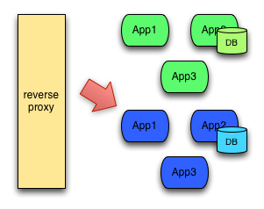
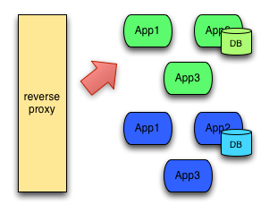
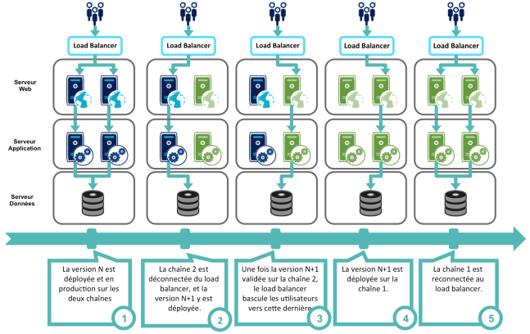
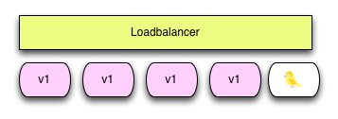
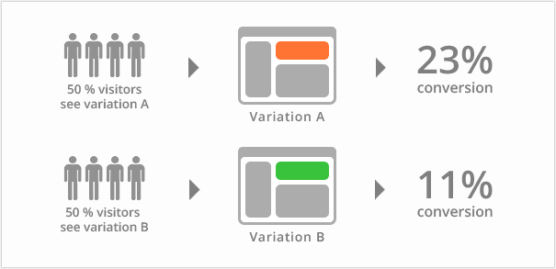
« Zero Downtime Deployment »
Les différentes catégories de modes de déploiement
Blue-Green Deployments
Rolling updates
Reverse Proxy
v2
v2
v2
v2
v2
v1
v1
v1
Rolling updade
Objet: déploiement de releases de manière
sécurisée avec capacité de Rollback.
Objet: déploiement progressif à travers les nœuds du cluster
Canary Releases
Dérivé / Mixte
Objet: la vraie vie…
Le mode de
déploiement doit être
adapté aux spécificités
de l’application.
Exemple: mixte
blue / green et rolling,
« Ring deployments », etc.
Objet: déploiement très partiel pour faciliter l'identification
non problématique de bugs même en production
Shadow deployment
A/B Testing
Hors scope
sauf si
mis en œuvre
via Canary
v1
v2
ZDD non nécessaire
à cette étape car
hors production.
Reverse Proxy
v1
v2
v1
v2
Objet: test comportemental en condition réelle sur la version N+1.
Le trafic de la production (en version N) est dupliqué et redirigé
sur la version N+1 (non en production).
Objet: Test de fonctionnalités applicatives (l'UI plutôt que backends)
Uniquement du code applicatif: pas d’impact IaC et environnement.
Implémenté via switch applicatifs (hors scope) ou canary release.

Slide 3
« Zero Downtime Deployment »
Gérer plusieurs versions en parallèle
Caractéristiques attendues du ZDD :
  Capacité à déployer plusieurs versions en simultané (à minima n et n+1).
  Capacité à exécuter des « Smoke tests » (pour valider le déploiement de la N+1)
  Capacité à « rollbacker »
  Capacité à partager les ressources / services entre les versions
Les processus à mettre en œuvre pour les différents modes dérivent tous de celui du blue-green:
⓪ Vn
① Déployer la version N+1
② Smoke Test
Si Smoke Test OK
③ Forward ④ Clean
Si Smoke Test KO
③ Rollback ④ Clean
forward
rollback
RProxy
Reverse Proxy
Test
Reverse Proxy
RProxy
Reverse Proxy
RProxy
Vn
Vn
Vn+1
Vn
Vn+1
Vn+1
Vn
Vn+1
Vn
Vn
Vn
Vn+1
Vn
Vn+1
Vn+1
Vn
Vn+1
Vn
Etat initial
Etat Transitoire
Etat final
Etat transitoire
Etat final

Slide 4
« Zero Downtime Deployment »
La couche d’accès / routage
  Limitation sinon élimination du Downtime au niveau de la couche d’accès
    ➔ Ex: hacking HA-proxy, nginx, etc.
  Problème des syn/acks
    ➔ Gestion possible au niveau filtrage technique (iptable)
  Capacité à jouer les Smoke tests sur les instances « non branchées »
  Problème des sessions résiduelles à gérer au niveau applicatif
    Mécanisme d’affinité de session non adapté
    ➔ Privilégier les applications « stateless »
    ➔ Gestion de l’état au niveau du client
    ➔ Gestion de l’état au niveau du bloc donnée
    (ex: au niveau du cache partagé entre les instances de la version courante)

Slide 5
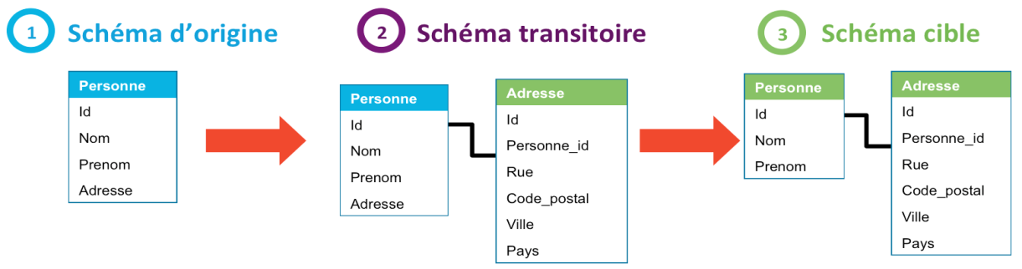
« Zero Downtime Deployment »
La couche Data
Evolution du schéma de la base de données entre les versions N et N+1
  Cas général : la base de données ne peut pas être redéployée à chaque nouvelle version.
  Capacité de Rollback sans perte de données
  Les versions N et N+1 doivent fonctionner ensemble durant l’état transitoire
  alors que leurs schémas en base peuvent être incompatibles.
⓪ Vn
① Déployer la version N+1
② Smoke Test
Si Smoke Test OK
③ Forward ④ Clean
Si Smoke Test KO
③ Rollback ④ Clean
forward
rollback
RProxy
Reverse Proxy
Test
Reverse Proxy
RProxy
Reverse Proxy
RProxy
Vn
Vn
Vn+1
Vn
Vn+1
Vn+1
Vn
Vn+1
Vn
Vn
Vn et Vn+1
Vn et Vn+1
Vn+1
Vn et Vn+1
Vn
Etat initial
Etat Transitoire
Etat final
Etat transitoire
Etat final
Mise en œuvre d’un schéma transitoire pour permettre le Rollback en cas d’échec
  Aucune destruction n’est permise : seul des ajouts sont permis au niveau du schéma
  Exemple d’une modification de structure pour les adresses de personnes :

Slide 6
« Zero Downtime Deployment »
La couche Data
Impact sur la version applicative
  Comment gérer les 2 versions du schéma durant la phase transitoire ?
    Cas général : code spécifique nécessaire en phase transitoire pour gérer les 2 versions de schémas
      Ex : pendant la phase transitoire :
        Le code doit mettre à jour l’adresse dans les deux tables Personne et Adresse.
        Prévoir la lecture de l’adresse dans l’une ou l’autre table
    Cas simples (synchronisation de colonnes) : utilisation possible de triggers au niveau base
    Via limitation fonctionnelle : Split de la base (clone, spare) et migration en read-only
  Introduction d’une version applicative dédiée à la phase transitoire : la version turquoise
    Déploiement du code compatible multi-schéma
    Déploiement du schéma multi-version
Pas d’impact sur le code applicatif
➔ Pas d’introduction nécessaire
de version applicative intermédiaire
② Si test KO, rollback en Vn
③ Si test KO, rollback en Vn
④ Si test KO, rollback en Vn+1
⓪ Vn
① Déployer appli transitoire
② Si test OK, déployer base transitoire
③ Si Test OK,
Déployer appli cible et retrait appli initiale
④ Si Test OK,
Contraction base
⑤ Cleaning
Les étapes détaillées de test et de rollback ne sont pas présentées dans le schéma.
Le rollback est possible depuis la N+1 vers la N et de la N+2 à la N+1
RProxy
Reverse Proxy
Reverse Proxy
Reverse Proxy
Reverse Proxy
RProxy
Vn
Vn
Vn+1
Vn
Vn+1
Vn+1
Vn+2
Vn+1
Vn+2
Vn
Vn
Vn
Vn+1
Vn+1
Vn+2
Vn
Etat initial
Etat Transitoire
Etat final

Slide 7
« Zero Downtime Deployment »
Bonnes pratiques
Privilégier les architectures Cloud-Ready (mais pas nécessaire)
  Traitements stateless
  Bases de données NoSQL ou in-memory
  Eviter à tout prix la mutualisation entre instances ou versions
  Privilégier le provisionning « à la demande » (pas de préprovisionning de ressources)
Migration du bloc données
  BD et codes adaptées
  Version turquoise temporaire
  Migrations non destructives :
    report des destructions jusqu'au moment où plus aucun code en blue et green n'y fasse référence.
Small Changes et Mindset
  Déployer le plus vite et le plus souvent possible.
Independent Caches
  Besoin de pouvoir réinitialiser les caches sans impacter les autres environnements.
  S'assurer que les blue et le green ont bien des serveurs de caches indépendants.
Etre capable de monitorer :
  APM pour identifier les contentions, optimisations à réaliser
Exception Notices :
  Journalisation au niveau applicatif pour repérer les comportements non attendus.
Dark Launches :
  Plutôt que de reporter un déploiement.
  Permet de sécuriser les déploiements en prod et minimise la quantité de code lors des changements à déployer.

Slide 8
Mise en œuvre du ZDD et intégration PAAP
Fonctions portées par le PAAP
  Déploiement unitaire des instances (exemple 'green', 'turquoise', 'blue') :
    Le déploiement d’une instance de l’application dans une version donnée est tâche atomique de déploiement.
    Le déploiement d’une instance embarque naturellement :
      Les mises à jour nécessaires de la couche d’accès.
      Les mises à jour de nécessaires du bloc données.
  Le "smoke test" (test post-déploiement de chaque instance) :
    Peut être matérialisé par l'url de health-check
    ➔ Déjà en œuvre pour les applications utilisant le PAAP
    Note : l’utilisation du health-check correspond bien dans la mesure où un smoke test :
      valide que l'application est bien disponible
      doit rester simple, être systématique et maintenable dans le temps.
  Mise en œuvre des bascules au niveau de la couche d’accès :
    La mise à jour du LB est mise en œuvre naturellement par la relation « LB (vu comme un service) → application »
    Déjà en œuvre pour HA proxy.
  La mise à jour des schémas (schéma transitoire et schéma cible):
    s'effectue naturellement par les relations « serveur applicatif → Schéma BD (vu comme un service) ».
  Le capacité de scaling peut être utilisée en mode rolling update :
    Pour itérer sur le nombre d'instances de chaque version
    Pas de déploiemeent nécessaire, il s’agit d’un simple paramétrage dynamique du nombre d'instance.
  L'ordonnancement des tâches au sein d’un déploiement d'une instance :
    La cohérence du déploiement est assurée par l’explicitation des relations de dépendances explicitées dans le modèle.
    Typiquement, 2 relations suffisent à garantir le bon ordonnancement d’un déploiement complet (mise à jour de la base, smoke test et bascule compris) :
      La relation de connexion « SrvApp → BD » assure que la base de données est mise à jour avant le lancement de la nouvelle version
      La relation de hosting « Appl → SrvApp » assure que l’application démarrera avec la bonne version de la base de données.
      La mise en œuvre du healthcheck au niveau de l’Appl assure que le smoke-test est lancé une fois l’application opérationnelle.
      La relation de connexion « LB → Appl » assure que la bascule sur la nouvelle version n’est effectif qu’une fois le smoke-test passé avec succès.
  Si des tests manuels sont nécessaires, le déploiement d’un modèle spécifique pour le rollback peut devenir nécessaire

Slide 9
Mise en œuvre du ZDD et intégration PAAP
Fonctions portées par le pipeline de déploiement
La mise en œuvre des différents modes de déploiement reviennent à :
  Ordonnancer le déploiement des versions applicatives dans la cas du blue-green ou canary
  Itérer par « scale-in » et « scale-out » sur le nombre d’instances de chaque version dans le cas du rolling update
Le support de ces activités sont classiques pour les outils de pipeline de déploiement
➔ Pas de nécessité de développer une couche intermédiaire entre PAAP et Pipeline de déploiement.
Séquence de déploiement Blue / Turquoise / Green pour le pipeline
Blue
Turquoise
OK ?
oui
Green
OK ?
oui
Clean
non
non
Deploy
Vn PAAP
Deploy
Vn+1 PAAP
Rollback
Vn PAAP
Undeploy
Vn PAAP
Deploy
Vn+2 PAAP
Rollback
Vn+1 PAAP
Undeploy
Vn+1 PAAP

Slide 10
Mise en œuvre du ZDD et intégration PAAP
Fonctions portées par le pipeline de déploiement
La mise en œuvre des différents modes de déploiement reviennent à :
  Ordonnancer le déploiement séquenciel des versions différentes versions applicatives (typiquement pour le blue-green ou le canary)
  Itérer par « scale-in » et « scale-out » sur le nombre d’instances de chaque version (typiquement dans le cas du rolling update)
Le support de ces activités sont classiques pour les outils de pipeline de déploiement
➔ Pas de nécessité de développer une couche intermédiaire entre PAAP et Pipeline de déploiement.

Slide 11
Intégration PAAP
Mise en œuvre blue-green
0) Blue déjà en place
1) Déploiement de turquoise (dont smoke-test et LB vers turquoise si ok)
2) Tests complémentaires optionnels : (green et turquoise en parallèle)
3) a. si ko : rollback en blue (via décommissionnement turquoise)
b. si ok : déploiement de la green (dont smoke-test et LB vers blue si ok et déprovisionning de la blue)
4) Tests complémentaires optionnels : (Turquoise et green en parallèle)
5) a. si ko : rollback en turquoise (via déco blue)
b. si ok : décommissionnement turquoise (et green si pas fait en étape 3).
Cette déco réalise le cleaning de la base.
Séquence de déploiement Blue / Turquoise / Green au niveau pipeline
Blue
Turquoise
OK ?
oui
Green
OK ?
oui
Clean
non
non
Deploy
Vn PAAP
Deploy
Vn+1 PAAP
Rollback
Vn PAAP
Undeploy
Vn PAAP
Deploy
Vn+2 PAAP
Rollback
Vn+1 PAAP
Undeploy
Vn+1 PAAP

Slide 12
Intégration PAAP
Canary release
Analyse :
  Le déploiement en mode canary est différent d'un blue-green du fait qu'elle a pour but de permettre le test d'une fonctionalité et qu'elle est par nature long-time running. L'objectif est de prendre le temps de tester une fonctionnalité et son usage en production avant de la généraliser.
  La mise à jour doit pouvoir fonctionner en harmonie avec la version en place
  La mise à jour doit permettre un rollback aisé si elle est abandonnée.
Mise en œuvre :
  Mon canary n’est pas jaune !
    Le déploiement du canary reprend partiellement la procédure 'mise en oeuvre blue-green‘:
    Le canary a les caractéristiques d'une turquoise :
      Seules les étapes 1 à 3 sont déroulées.
  Mon canary ne parle pas à tout le monde !
    Le LB ne doit entraîner la redirection de d’une partie des flux (5, 10 ou x%) vers le canary.
      Mise en œuvre d’une relation spécifique « LB → Appl » dans le cas du déploiement du canary
Remarque :
  Le % de flux redirigés devrait pouvoir
  être mis à jour sans redéploiement du canary
  ➔ Une opération dédiée devrait pouvoir être définie
  (pas encore possible dans A4C)
  Autres solutions envisageables :
    modèle dédié (lourd)
    modification « à la main » hors paap (à rejeter...)
    Modification via le pipeline ?
Séquence de déploiement Canary au niveau pipeline
Blue
Canary
OK ?
oui
Clean
non
Deploy
Vn PAAP
Deploy
Vn+1 PAAP
Rollback
Vn PAAP
Undeploy
Vn PAAP

Slide 13
Intégration PAAP
Rolling update via canary serveur
Analyse :
  Pas de nécessité d’effectuer les tests sur tous les nœuds du cluster.
Mise en œuvre :
  ➔ Le canary serveur est déployé et testé en blue-green sur une instance unique.
  L’extension et la contraction de la base ne sont effectuées que sur la première instance
    L’utilisation du PAAP necécessite pas l’utilisation de modèles spécifiques pour la généralisation
    (l’idempotence assure que la MAJ de la base n’est réalisée que si elle n’a pas déjà été effectuée).
  0) La version blue est déjà en place avec un scaling à m.
  1) Le déploiement du canary est effectué sur le premier nœud en blue-green standard:
  2) Les tests et validations ne sont effectués que pour le premier nœud (canary),
  3) La validation de chacun des smoke Tests déclenche une étape de généralisation sur l’ensemble des nœuds.
    L’ensemble des nœuds du cluster est migré en utilisant simplement les fonctions de scaling (scale-in et scale-out)
Séquence de déploiement Rolling Update via Canary au niveau pipeline
oui
Blue
Canary
OK ?
Green
OK ?
non
Généralisation
non
Généralisation
Deploy
Vn PAAP
sur tous les nœuds
Deploy
Vn+1 PAAP
pour nœud 1
Rollback
Vn PAAP
pour nœud 1
Deploy
Vn+1 PAAP
sur tous les nœuds
Pas de MAJ DB
Undeploy
Vn PAAP
pour nœud 1
Deploy
Vn+2 PAAP
pour nœud 1
Rollback
Vn+1 PAAP
Undeploy
Vn PAAP
pournœud m
Deploy
Vn+2 PAAP
pour nœud m
Pas de MAJ DB

Slide 14
Annexe
Modes de provisionning, coûts et ZDD
Niveau de mutualisation | Description | Gestion spécifique nécessaire | Coût / Effort node de mutualisation
Mutualisation système | Cohabitation des instances sur un même serveur | Arborescence : chemins spécifiques pour chaque instance (installation, ressources, configuration, …) ➔ déjà prévu dans le PAAP ➔ bonne pratique : ‘chroot’ Communications : Sockets unix, ports réseau décalage de ports par instance, chemin des sockets Gestion des services (init, systemd, etc.) | - PAAP: +++ Conception applications : +++ Infrastructure : aucun
Conteneurisation | Chaque instance possède son conteneur dédié sur une VM ou un serveur physique. | Micro-services: Docker + socle PaaS /CaaS (PaaP en orchestration ou meta-orchestration ) ➔ gestion spécifique Hors micro-service : - Utilisation des LXC : Gestion identique à celle des VMs - Bridge virtuel : - Transparente si lié au réseau de la VM - Sinon : gestion spécifique au niveau PAAP et composants. | Si architecture micro-services: Porté par les chantiers dédiés Hors micro-service : - Utilisation des LXC : Pas de surcoût Bridge virtuel : - Selon l’intégration mise en œuvre : PAAP : aucun à faible GTS : aucun à faible Infrastructure : aucun
VMs dédiées | Une instance par VM | Aucune | PAAP : aucun Conception : aucun Infrastructure : doublement

Slide 15
Annexe :
Le PAAP et les composantes d’application
Définition : Composante d’application
  Une composante d'application désigne un ensemble d'éléments constitutifs de l'application et dont le cycle de vie est identique :
Exemples :
  Le bloc 'traitements' de l'application dont le cycle de vie est lié à la version de l'application et qui est souvent, par abus de language désigné comme l'application.
  Le bloc 'donnée' de l'application qui, même si la base est dédiée à l'application, possède un cycle de vie est transverse aux versions de l'application.
  Le bloc 'socle' de l'application pour les applications qui reposent sur un socle de service sous-jacent.
  Le bloc 'accès / routage‘ constitue typiquement la couche d’accès via load-balancing vers les instances en production.
Caractéristiques du PAAP :
  Typiquement, dans le bloc 'traitements' de l'application, les éléments du bloc 'données' ou 'accès routage' sont vus comme des services.
  Chaque modèle TOSCA du PAAP gère le cycle de vie complet d'une composante de l'application.

